Slide 1

Фітоіндикаційна оцінка екологічного стану едафотопів на деградованих селітебних територіях Житомирської міської територіальної громади
Роботу виконала:
Троцюк Ірма Валентинівна
учениця 10 класу
Відокремленого підрозділу «Науковий ліцей» Державного університету «Житомирська
політехніка»
Науковий керівник:
Циганенко-Дзюбенко Ілля Юрійович
доктор філософії (Екологія)
вчитель біології Відокремленого підрозділу «Науковий ліцей»
керівник центру наукового розвитку учнів та молоді « EcoYouth» Державного університету
«Житомирська політехніка»

Slide 2

Метою даного дослідження була синфітоіндикаційна
оцінка екологічного
стану ґрунтів едафотопів на територіях покинутих житлових будинків, що
стали місцями стихійних сміттєзвалищ, у межах Житомирської МТГ.
Завдання дослідження включали:
проведення геоботанічних описів рослинних угруповань на територіях покинутих житлових будівель;
здійснення синфітоіндикаційного аналізу за методикою Я. Дідуха та Ю. Хом'яка;
визначення синтаксономічного складу
рослинності;
оцінку ступеня гемеробії досліджуваних територій.

Slide 3
Матеріали та методи
дослідження
Дослідження проводилось
Об’єктами дослідження
були обрані два покинуті житлові будинки, що розташовані в різних частинах міста: перший – на околиці мікрорайону Крошня (умовна назва
"Об'єкт 1"), другий – у промисловій зоні міста поблизу колишнього панчішного комбінату
протягом вегетаційного періоду
2024 року на Житомирської
територіальної громади.
території міської
(умовна назва "Об'єкт 2"). Обидва будинки були покинуті мешканцями понад 15 років тому,
частково зруйновані та поступово перетворилися на місця стихійних сміттєзвалищ.

Slide 4


Геоботанічні описи проводились за стандартною методикою на ділянках площею 25 м² (5×5 м) з визначенням проективного покриття видів за шкалою Браун-Бланке. На території кожного об'єкта було закладено по 5 пробних ділянок, що
охоплювали різні мікростації: ділянки біля стін будівель, зруйновані фундаменти, скупчення будівельного та побутового сміття, колишні присадибні ділянки. Синтаксономічний аналіз
рослинних угруповань проведено за методом Браун-
Бланке.
Для оцінки антропогенної трансформації території використано шкалу гемеробії за Яласом. Статистичну обробку даних здійснено за допомогою програмного забезпечення Microsoft Excel та PAST, визначення
синфітоіндикаційних показників проведено з використанням програми "Simargl 1.12".
Методика
дослідження

Slide 5



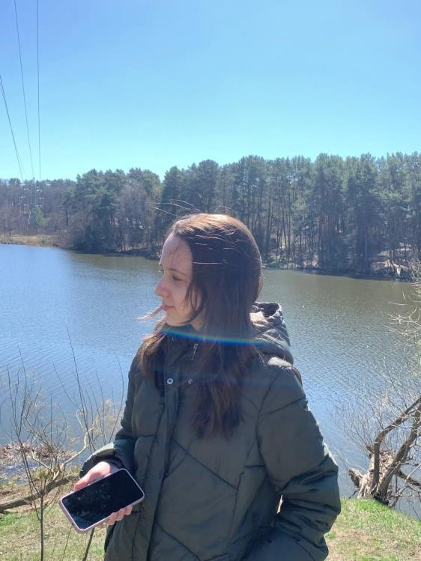
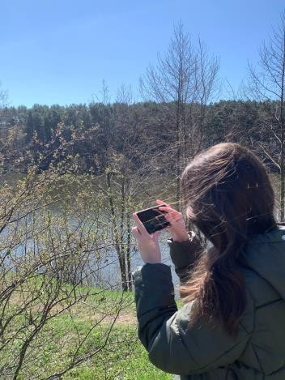

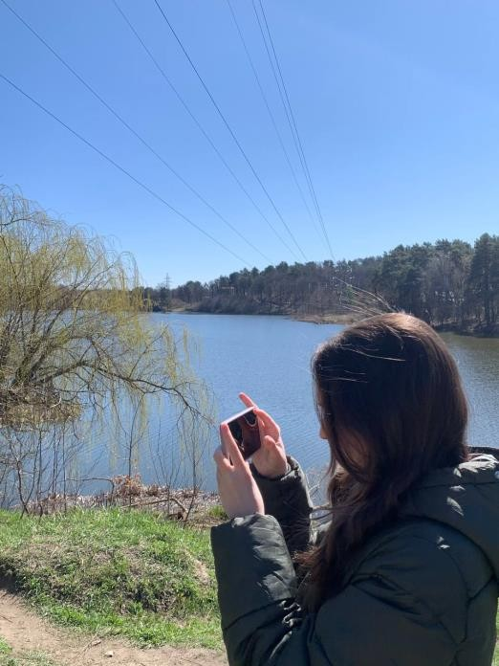
Результати
дослідження
Проведені дослідження виявили значну флористичну різноманітність рослинних угруповань на територіях покинутих житлових будинків, що стали місцями стихійних сміттєзвалищ. Загалом на
досліджуваних ділянках виявлено 63 види судинних рослин, які належать до 24 родин. Найбільшою кількістю видів представлені родини Asteraceae, Poaceae, Lamiaceae та Polygonaceae.

Slide 6
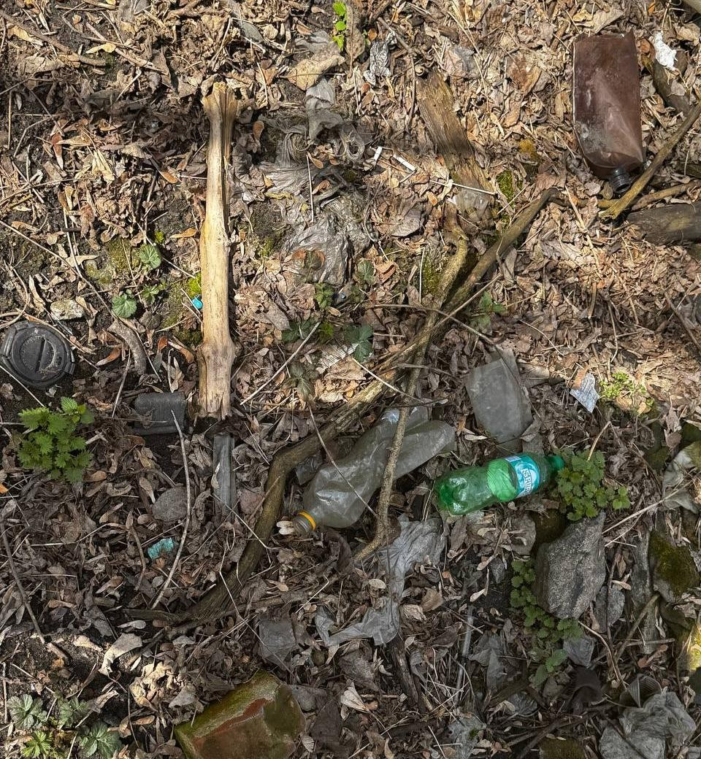
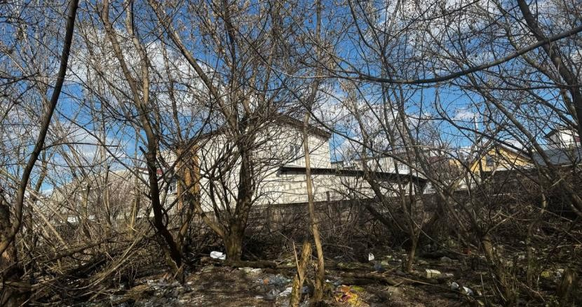
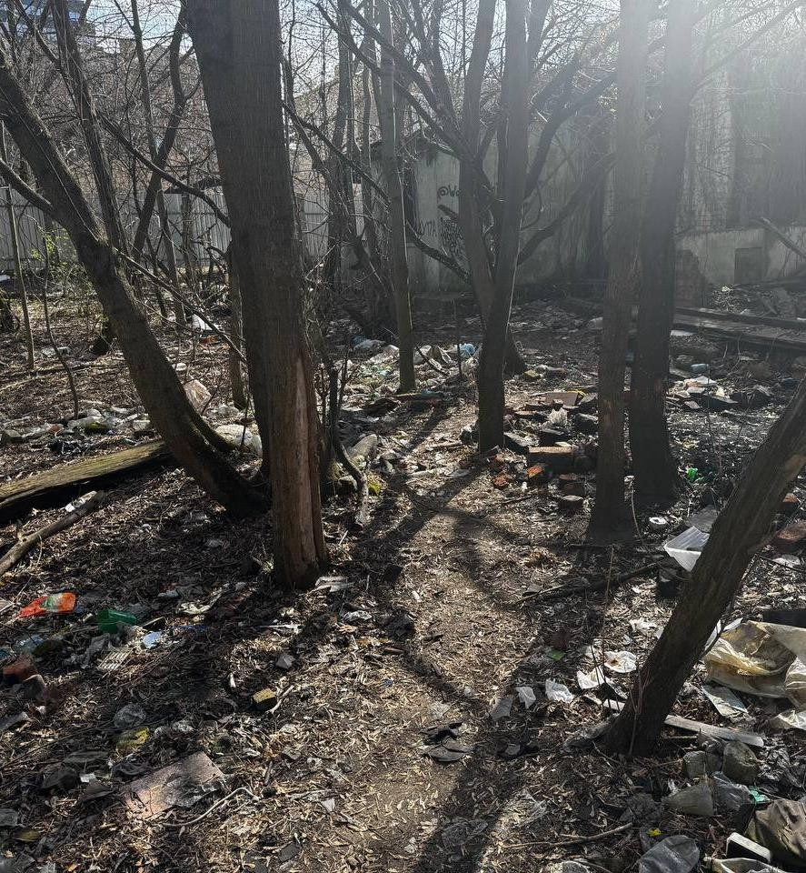
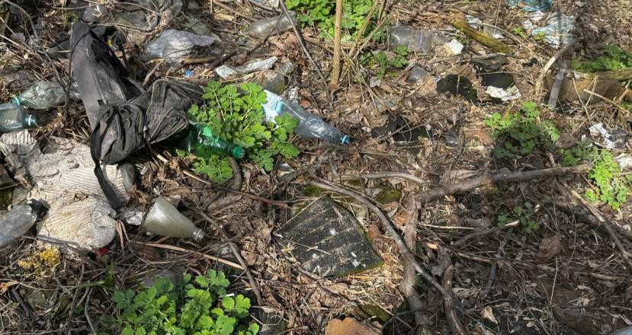
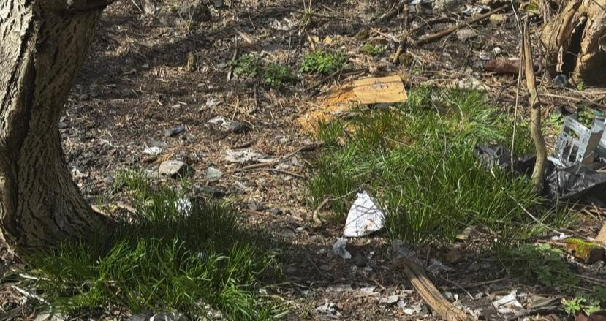
Рослинність на території об’єкта 1

Slide 7
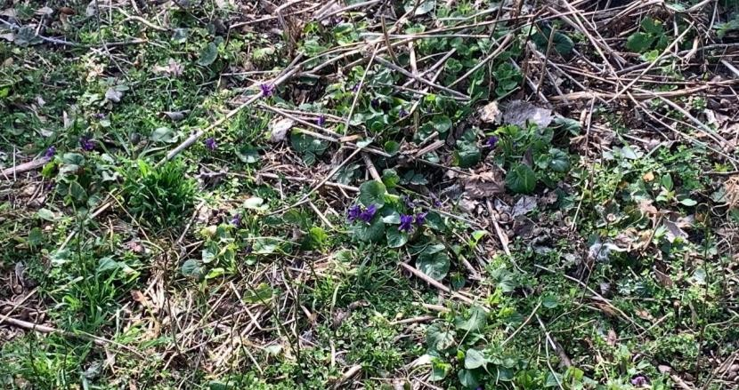
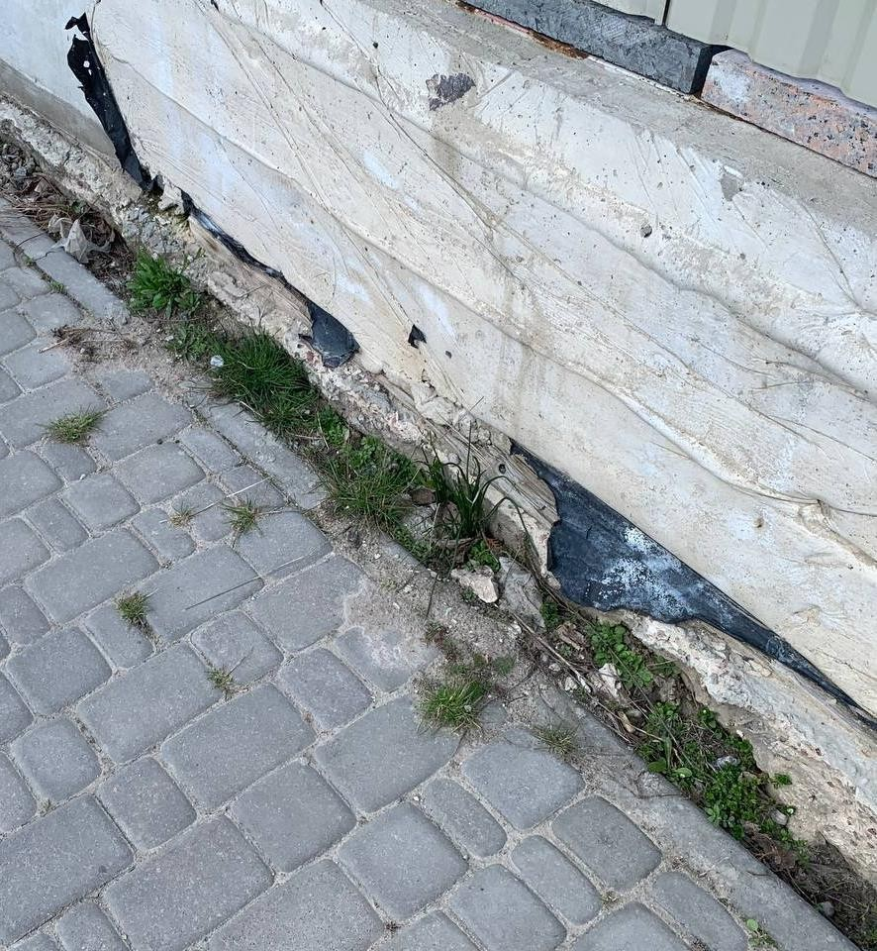
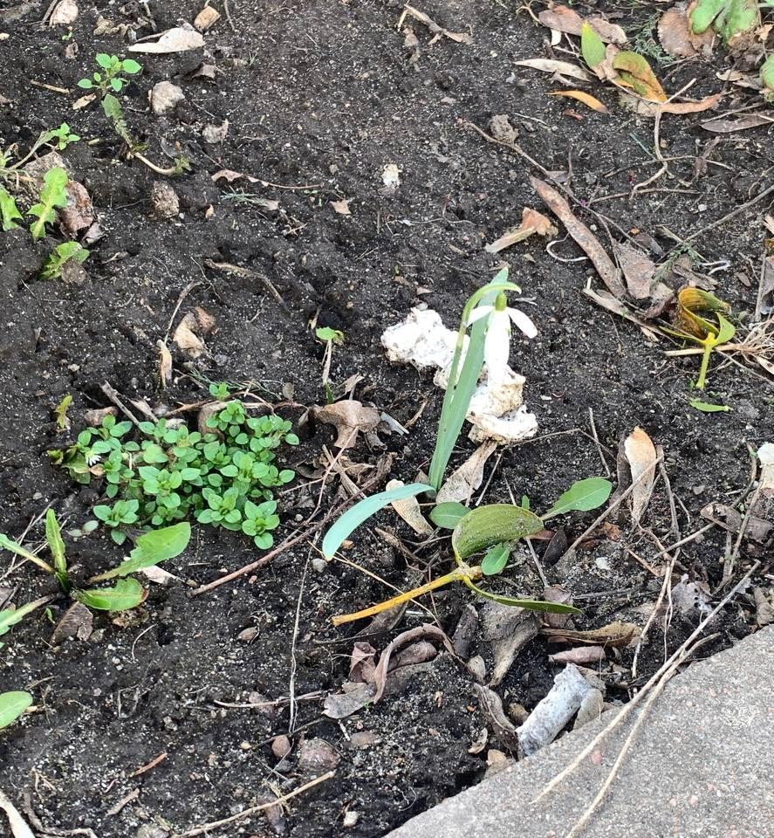
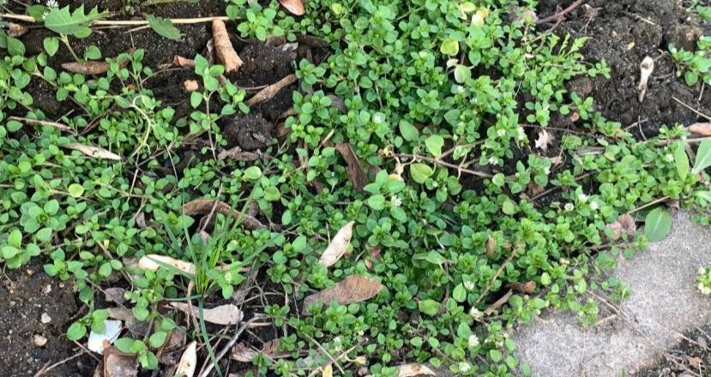
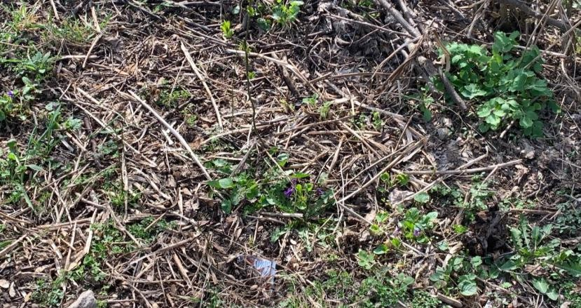
Рослинність на території об’єкта 2

Slide 8
ПОРІВНЯННЯ
Ґрунти на території "Об'єкта 1"
характеризуються нейтральною та слаболужною реакцією (Rc = 7,6-8,2 балів), підвищеним вмістом мінерального азоту
(Nt = 6,8-8,3 балів), середнім вмістом карбонатів (Ca = 6,5-7,1 балів), низьким рівнем засолення (Sl = 5,8-6,6 балів).
Вологість ґрунту (Hd) варіює від 10,5 до 12,8 балів, що відповідає свіжим та
вологим ґрунтам. Показники аерації ґрунту (Ae) становлять 6,2-7,5 балів, що відповідає середньому рівню аерації.
На території "Об'єкта 2" ґрунти мають
дещо інші характеристики: слаболужну реакцію (Rc = 8,0-8,7 балів), високий вміст мінерального азоту (Nt = 7,5-9,1 балів), що
пов'язано з розкладанням органічних відходів на стихійному сміттєзвалищі, середній вміст карбонатів (Ca = 5,8-6,9
балів), підвищений рівень засолення (Sl = 6,7-8,2 балів), що може бути спричинено
впливом промислових відходів. Вологість ґрунту (Hd) становить 9,2-11,3 балів, що відповідає свіжим ґрунтам. Показники
аерації ґрунту (Ae) коливаються від 5,5 до 6,8 балів, що відповідає середньому рівню аерації.

Slide 9
Висновки:
Покинуті будинки та стихійні сміттєзвалища сприяють формуванню рудеральної рослинності й вказують на антропогенну трансформацію середовища, що підтверджено синфітоіндикаційним аналізом.
Ґрунти деградованих територій мають слаболужну реакцію, високий вміст мінерального
азоту та помірне засолення через накопичення відходів, причому в промзоні показники вищі.
На ділянках спостерігається вторинна сукцесія з поступовою заміною однорічних рудеральних видів багаторічними, що свідчить про формування нових екологічних умов.
Рослинні угруповання належать до класу Artemisietea vulgaris, що характерно для порушених антропогенних територій і вказує на рівень їхньої деградації.
Території переважно полі- та еугемеробні, що свідчить про значний антропогенний вплив,
особливо на об’єкті в промисловій зоні.
Покинуті будинки — “гарячі точки” екологічної деградації, результати дослідження можна використати для рекультивації та екологічного моніторингу.
Виявлені закономірності допоможуть зрозуміти адаптацію екосистем до антропогенного
впливу та розробити рекомендації для екобезпечного розвитку міста.

Slide 10
Список використаних джерел:
1. GBIF: The Global Biodiversity Information Facility. URL: https://www.gbif.org/ звернення: 25.03.2024).
(дата
iNaturalist. California Academy of Sciences and the National Geographic Society. URL: https://www.inaturalist.org/ (дата звернення: 28.03.2024).
Kapelista I., Kireitseva H., Tsyhanenko-Dziubenko I., Khomenko S., Vovk V. Review of Innovative Approaches for Sustainable Use of Ukraine's Natural Resources. Grassroots Journal of Natural Resources. 2024. Vol. 7, no. 3. P. s378-s395. DOI: 10.33002/nr2581.6853.0703ukr19
Mosyakin S. L., Fedoronchuk M. M. Vascular Plants of Ukraine: A Nomenclatural Checklist.
Kyiv: M. G. Kholodny Institute of Botany, NAS of Ukraine, 1999. 345 с.
Дідух Я.П., Хом’як І.В. Оцінка енергетичного потенціалу екотопів залежно від ступеня їх гемеробії на прикладі Словечансько-Овруцького кряжу. Укр. ботан. журн. 2007. №1. С. 235–243. Продромус рослинності України / Д.В. Дубина та ін. Київ : Наукова думка, 2019. 784 с.
Кірейцева Г.В., Циганенко-Дзюбенко І.Ю., Пацева І.Г., Демчук Л.І., Палій О.В. Оцінка якісних показників поліетиленової плівки та її енвайроментологічний вплив. Екологічна безпека та технології захисту довкілля №4. 2023. С. 63-70

Slide 11
Список використаних джерел:
Нонік Л., Пацева І., Циганенко-Дзюбенко І., Медвідь О., Дасевич І. (2023). Визначення екологічних
пріоритетів управління відходами (на прикладі полігону ТПВ м. Житомир). Проблеми хімії та сталого розвитку, 1, 18–26 https://doi.org/10.32782/pcsd-2023-1-3
Тимченко А.Ю., Хом’як І.В. Автогенні сукцесії в екосистемах гірничих виробок в долині річки Гуйва.
Біологічні дослідження – 2019: збірник наукових праць. Житомир : «Полісся». 2019. С. 353–354.
Хом’як І. В., Брень А Л., Медвідь О.В, Хом’як А.К., Максименко І.Ю. Динаміка рослинності суходолу та території кар' єрів як модель постмілітарного відновлення дикої природи. Український журнал природничих наук. 2023. Вип. 5. С.61-69
Хом’як І.В. Особливості антропогенного впливу на природну динаміку екосистем Українського
Полісся. Екологічні науки. 2018. №1 (20), T. 2. С. 69–73.
Хом’як І.В., Василенко О.М., Гарбар Д.А., Андрійчук Т.В., Костюк В.С., Власенко Р.П., Шпаковська Л.В., Демчук Н.С., Гарбар О.В., Онищук І.П., Коцюба І.Ю. Методологічні підходи до створення інтегрованого синфітоіндикаційного показника антропогенної трансформації. Екологічні науки. 2020.
№ 5 (32), T. 1. С. 136–141.
Циганенко-Дзюбенко І., Хом’як І., Кірейцева Г. Моделювання динаміки водних і прибережно-водних рослинних угруповань у пост-мілітарних умовах. Проблеми хімії та сталого розвитку, 2023. Випуск 2. С. 26–37

Slide 12

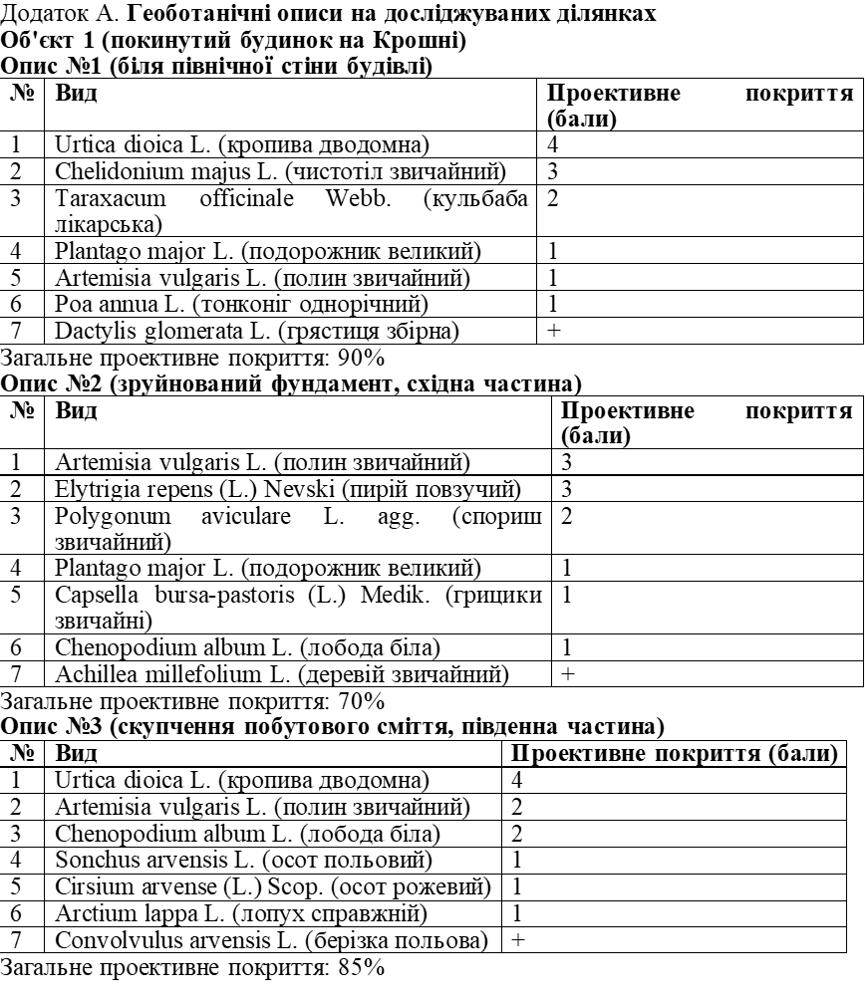
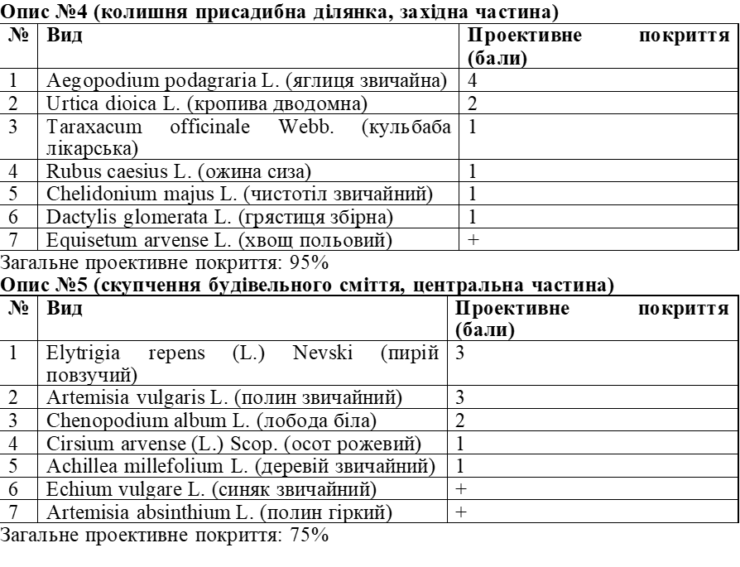

Slide 13
